Slide 1
PERAN PERJANJIAN INTERNASIONAL DALAM MEMBANGUN HUBUNGAN BILATERAL DI BIDANG KERJASAMA TEKNIK
Forum badan koordinasi kehumasan pemerintah (bakohumas)
Bogor, 16 september 2013
Disampaikan oleh
L. Amrih Jinangkung
Direktorat Perjanjian Internasional Ekonomi dan Sosial Budaya
Kementerian Luar Negeri

Slide 2
OUTLINE
Kerjasama teknik – hubungan internasional
Peran hukum internasional
Elemen perjanjian
Kesimpulan

Slide 3
Kerjasama Teknik
Pengertian, issues:
Program/kegiatan yang ditujukan untuk peningkatan kapasitas (Colombo Plan: peningkatan SDM di kawasan Asia Pasifik)
Salah satu elemen dalam politik luar negeri
Bentuk hubungan: donor – recepient, partner countries
Melibatkan dua negara atau lebih
Jumlah dana yang relatif besar

Slide 4
Kerjasama Teknik
→ Hak vs Kewajiban
→ Certainty and Predictability
➔Memerlukan suatu legal framework: perjanjian internasional bidang KST

Slide 5
Peran Hukum Internasional dalam KST
Legal framework – perjanjian internasional
“Agreement on Technical Cooperation between the Government of the Republic of Indonesia and the Government of the Argentine Republic”
Certainty and predictability
- Rights and obligation
- Ruang lingkup, tujuan kerjasama
- koridor operasional kerjasama
→Landasan kerjasama
→Panduan kerjasama

Slide 6
Perjanjian Kerjasama Teknik
Elemen dasar:
Para pihak, status pihak ketiga

Slide 7
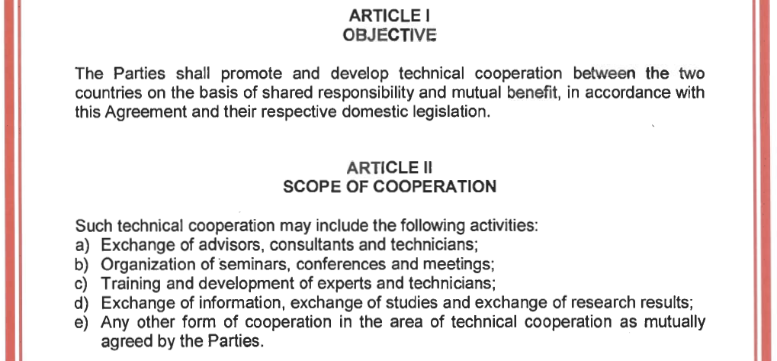
Perjanjian Kerjasama Teknik
Elemen dasar:
Tujuan dan ruang lingkup

Slide 8
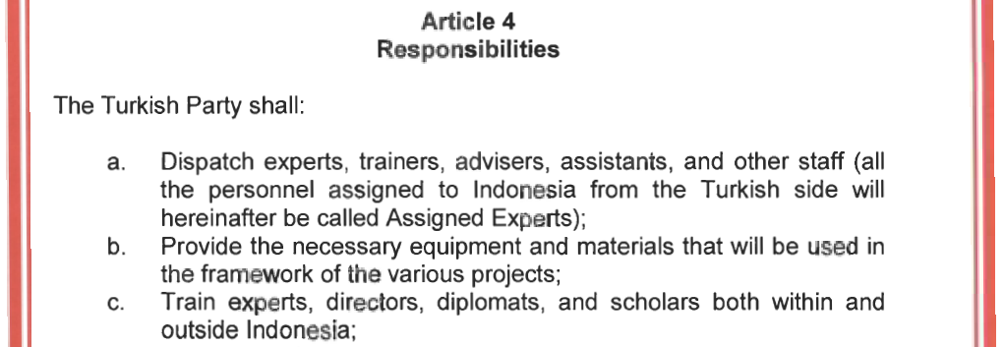
Perjanjian Kerjasama Teknik
Hak-hak dan kewajiban:
- pendanaan, expertise
- perlindungan IPR (transfer teknologi dll)
- fasilitas operasional (visa, perpajakan dll)

Slide 9
Kesimpulan
Kerjasama Teknik
KST: hubungan hukum hak dan kewajiban antar negara
Memerlukan suatu legal framework yang menjamin certainty dan predictability

Slide 10
T E R I M A K A S I H
Direktorat Perjanjian Internasional Ekososbud
Kementerian Luar Negeri, Gedung Utama lt. 11
Jl. Taman Pejambon no. 6, Jakarta 10110
Telp. 385 8015
Fax. 352 3302

